Slide 1

Día, Fecha: | Martes, 10/03/2026
Hora de inicio: | 17:20
Introducción a la programación y computación 2 [N]
TOBÍAS RAFAEL ZAMORA SANTOS

Slide 2


Introducción a HTML y CSS
Introducción a la Programación y Computación 2
Escuela de Ingenieria de Ciencias Y Sistemas
Facultad de Ingenieria
Universidad de San Carlos de Guatemala

Slide 3


Agenda
Recursos
RECORDATORIOS
Link del Video
¿Que es HTML?
Estructura y Sintaxis en HTML
Elementos y Atributos
¿Que es CSS?
Sintaxis en CSS

Slide 4
COMPETENCIA(S) QUE DESARROLLAREMOS
Crea páginas Web Básicas utilizando HTML5 y CSS para estructurar y dar estilo a componentes web.

Slide 5

¿QUE ES HTML?
HTML significa "HyperText Markup Language" (Lenguaje de Marcado de Hipertexto) y es el lenguaje fundamental para construir páginas web. Sirve para estructurar el contenido, como texto, imágenes, enlaces, y multimedia. Los navegadores web interpretan el código HTML para mostrar las páginas a los usuarios.

Slide 6
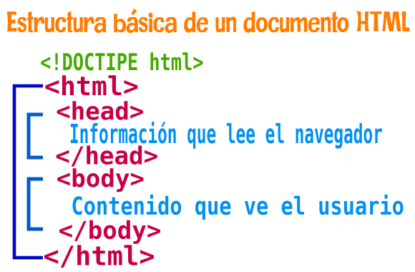
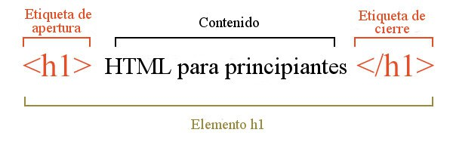
ESTRUCTURA Y SINTAXIS EN HTML
La estructura HTML de una página web se compone de las etiquetas <html>, que indica el comienzo de la página; <head>, que contiene información más descriptiva sobre el sitio; y <body>, que conforma todos los elementos visibles de la página.
La sintaxis de HTML (Hypertext Markup Language) es bastante sencilla y se basa en el uso de etiquetas para definir la estructura y el contenido de una página web.

Slide 7
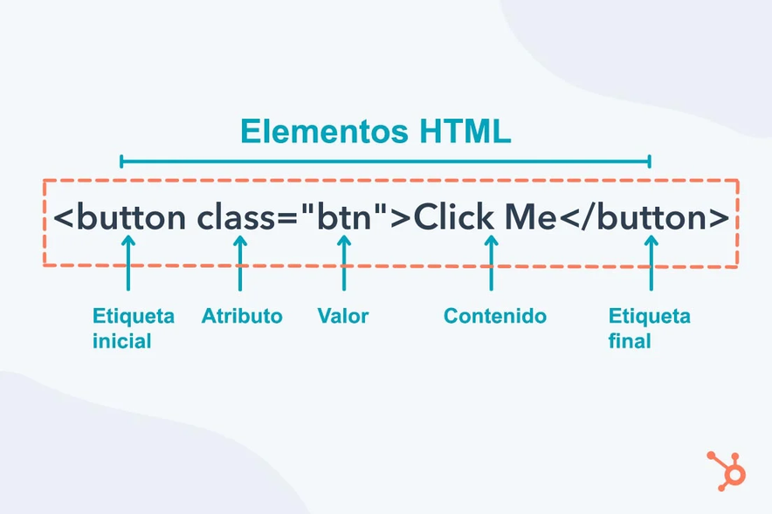
ELEMENTOS, ETIQUETAS Y ATRIBUTOS
Elemento: es una parte fundamental del lenguaje que define la estructura y el contenido de una página web. Un elemento está compuesto por una etiqueta de apertura, contenido opcional, y una etiqueta de cierre. Algunos elementos no requieren una etiqueta de cierre y se llaman elementos vacíos.

Slide 8
Etiqueta: se utiliza para delimitar el inicio y el final de un elemento. Las etiquetas se escriben entre signos de menor y mayor que (< >) y normalmente vienen en pares: una etiqueta de apertura (<nombre>) y una etiqueta de cierre (</nombre>). La etiqueta de apertura puede incluir atributos que modifican el comportamiento o la presentación del elemento. Algunos elementos usan etiquetas vacías, que no requieren una etiqueta de cierre, como <img> o <br>.
Atributos: son propiedades que se añaden a los elementos para proporcionar información adicional sobre cómo deben comportarse o mostrarse. Los atributos se escriben dentro de la etiqueta de apertura de un elemento y siguen una estructura de nombre-valor.

Slide 9
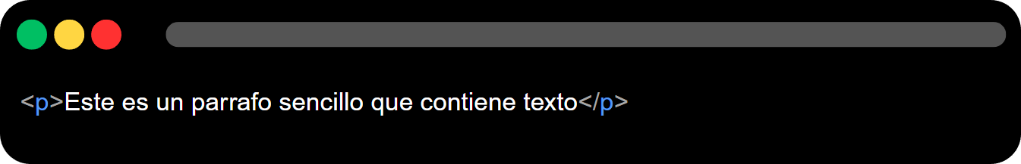
PARRAFOS
Los párrafos son elementos utilizados para organizar y agrupar bloques de texto en una página web. Se representan con el elemento <p>. Cada párrafo se encierra dentro de una etiqueta de apertura <p> y una etiqueta de cierre </p>.

Slide 10
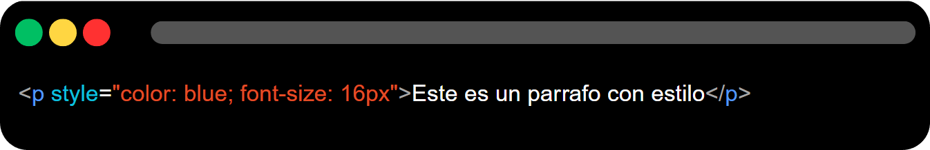
ESTILOS
Los estilos se utilizan para definir la apariencia visual de los elementos en una página web. Esto se logra principalmente a través de CSS (Cascading Style Sheets), que permite separar el contenido del diseño y proporcionar una experiencia más consistente y flexible.

Slide 11
TABLAS
Las tablas se utilizan para organizar y mostrar datos en una estructura de filas y columnas. Son útiles para representar información tabular como horarios, precios, estadísticas, etc.
Estructura básica de una tabla:
<table>: Contenedor principal de la tabla.
<tr>: Define una fila de la tabla.
<td>: Define una celda en una fila.
<th>: Define una celda de encabezado en una fila (generalmente en negrita y centrada).

Slide 12
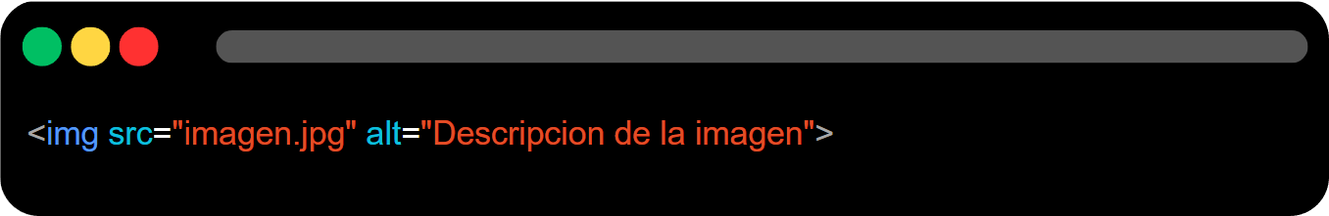
IMAGENES
Las imágenes se utilizan para incorporar contenido visual en una página web, mejorando su atractivo y comunicación de información. Las imágenes se insertan utilizando el elemento <img>, que es un elemento vacío, lo que significa que no tiene una etiqueta de cierre.

Slide 13
LISTAS
Las listas se utilizan para agrupar elementos relacionados y existen tres tipos principales de listas:
Listas ordenadas: Son aquellas que nos muestran los elementos de la lista en orden. Para representar el orden tendremos los elementos numerados. Es decir, cada uno de los elementos irá precedido de un número o letra que establezca su orden.
Listas desordenadas Nos sirven para mostrar los elementos sin ningún tipo de orden, simplemente precedidos por una viñeta que puede ser un punto, un cuadrado, etc.

Slide 14
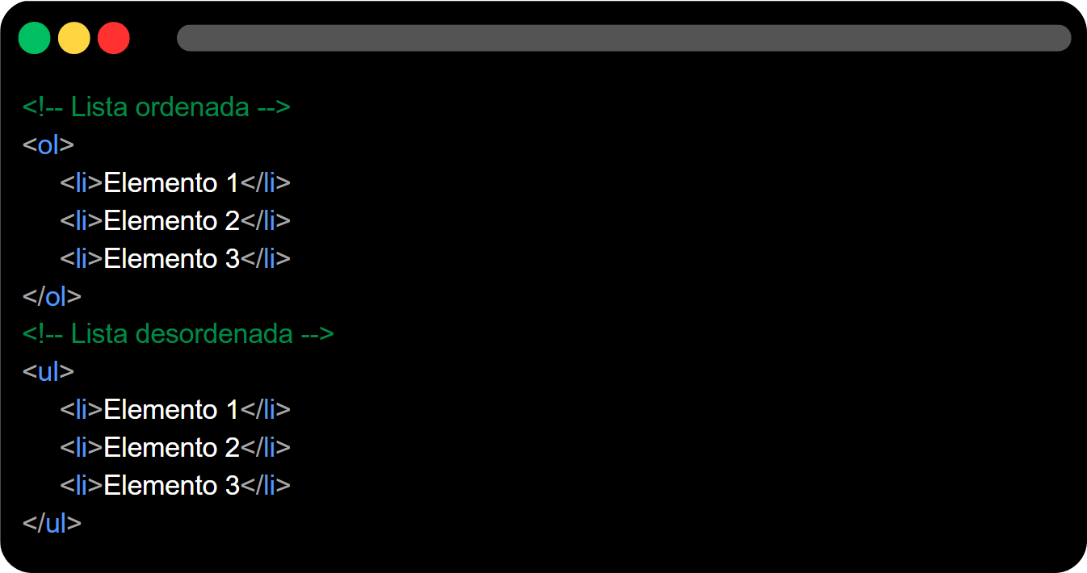
Listas de definiciones: Nos sirven para montar listas en las que tenemos la estructura valor y definición. Suelen ser listas para definir términos, como si fuese un diccionario, si bien pueden ser cualquier par valor-definición.

Slide 15
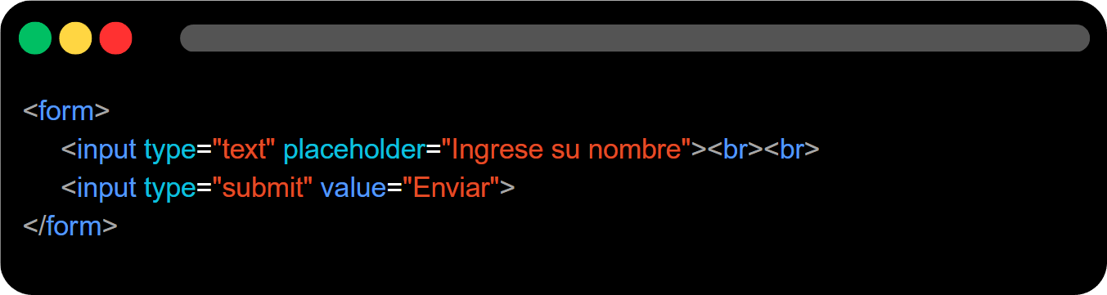
FORMULARIO
Los formularios son elementos esenciales para recopilar información del usuario y enviarla a un servidor para su procesamiento. Un formulario se define con el elemento <form> y puede contener varios elementos de entrada, como cuadros de texto, botones de opción, casillas de verificación, menús desplegables, botones de envío, y más.

Slide 16

¿QUE ES CSS?
CSS significa “Cascading Style Sheets” (hojas de estilo en cascada) es un lenguaje de hojas de estilo utilizado para describir la presentación y el diseño de un documento escrito en un lenguaje de marcado como HTML. CSS permite separar el contenido de la presentación visual, facilitando el control del estilo de múltiples páginas web de manera eficiente.
CSS

Slide 17
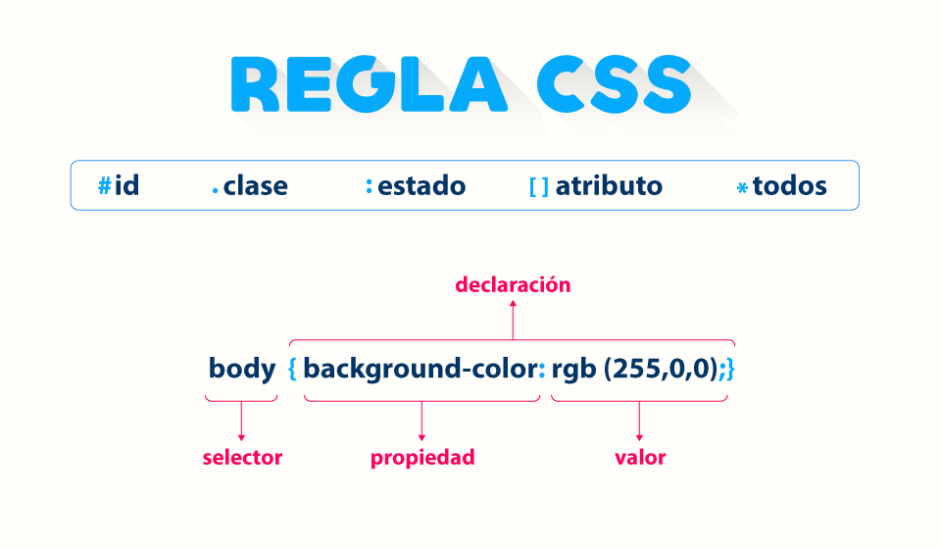
SINTAXIS EN CSS
La sintaxis de CSS sigue una estructura simple y clara para aplicar estilos a los elementos HTML. Se basa en reglas que incluyen un selector y una declaración.
Selector: Es el elemento HTML al cual se le aplicarán los estilos (p, .clase, #id).
Propiedad: Es el atributo que se desea modificar (color, font-size, margin).
Valor: Es el valor que se asigna a la propiedad (red, 16px, 10px).

Slide 18
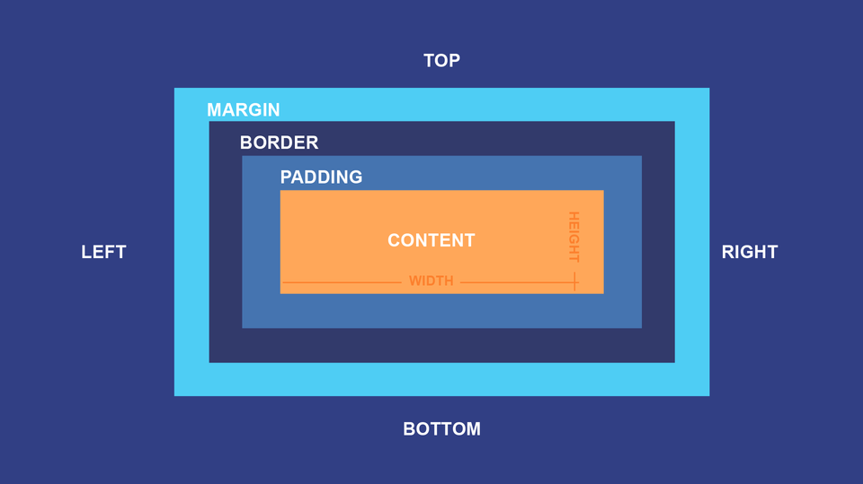
BOX MODEL
El Modelo de Caja (Box Model) es un concepto fundamental en CSS que describe cómo se distribuye el espacio de un elemento en una página web. Cada elemento HTML puede ser considerado como una caja rectangular, y el modelo define cómo se gestionan sus componentes: contenido, relleno (padding), borde (border) y margen (margin).

Slide 19
EJEMPLO

Slide 20
CONCEPTOS CLAVE APRENDIDOS
HTML estructura el contenido, CSS lo diseña.
Los elementos HTML están formados por etiquetas de apertura y cierre.
Los párrafos se crean con <p> y son bloques de texto.
Estilos CSS permiten cambiar colores, tamaños y posiciones.
Tablas se construyen con <table>, <tr>, <td>, y <th>.
Imágenes se insertan con <img> usando el atributo src.
Listas pueden ser ordenadas <ol> o no ordenadas <ul>.
Selectores CSS permiten aplicar estilos a elementos específicos (.clase, #id, elemento).

Slide 21
HONESTIDAD
“La honestidad es el primer capítulo en el libro de la sabiduría." — Thomas Jefferson

Slide 22
REFERENCIAS
HTML: Lenguaje de etiquetas de hipertexto. (s/f). MDN Web Docs. Recuperado el 21 de mayo de 2025, de https://developer.mozilla.org/es/docs/Web/HTML
Lenguaje HTML - HTML en español. (s/f). Lenguajehtml.com. Recuperado el 22 de mayo de 2025, de https://lenguajehtml.com/
CSS. (s/f). MDN Web Docs. Recuperado el 22 de mayo de 2025, de https://developer.mozilla.org/es/docs/Web/CSS

Slide 23

¡GRACIAS POR SU ATENCIÓN!
DUDAS
RECUERDA QUE TENEMOS NUESTRO FORO SEMANAL DONDE PUEDES CONSULTAR CUALQUIER DUDA QUE TE SURJA EN LA SEMANA

